Slide 1
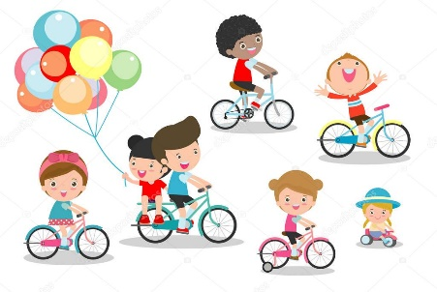
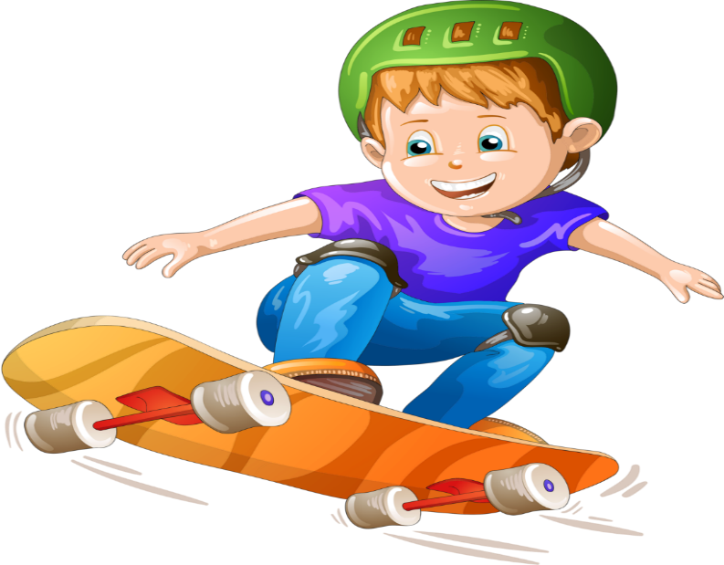
Безопасная прогулка
Воспитатель МБДОУ д/с№69 «Уникум» г. Ставрополя
Слива Ирина Николаевна

Slide 2
Уважаемые мамы и папы, я не пытаюсь вас учить, просто из-за того, что теме безопасных прогулок уделяется мало внимания, в отличие от, скажем, вопросов развивающих занятий, игр, питания и гигиены ребенка, случаются крупные и мелкие неприятности во время пребывания на свежем воздухе.

Slide 3
Детский сад в этом вопросе – относительно надежное место для детей. Мы следим, чтобы на площадке все отвечало требованиям безопасности. Но беда может ожидать, как говорится на ровном месте.
Все, что мы, взрослые, можем сделать для защищенности детей, мы делаем. Но есть факторы, не зависящие от нашей воли. Здесь поможет здравый рассудок и внимание к детям. Стоит помнить, что пока дети не усвоят до автоматизма правила поведения на улице, мы обязаны зорко следить за ними и окружающей средой.

Slide 4
Нам взрослым следует учитывать то, что каждый третий ребёнок, ставший жертвой дорожно-транспортного происшествия, находился в автомобиле в качестве пассажира. Это доказывает, как важно соблюдать следующие правила:
Пристёгивайтесь сами и пристегивайте ребенка ремнями безопасности всегда! В том числе и в чужом автомобиле, и при езде на короткие расстояния. Если это правило автоматически выполняется взрослыми, то оно легко войдёт у ребёнка в постоянную привычку.
Если это возможно, дети должны занимать самые безопасные места в автомобиле: середину или правую часть заднего сиденья, так как с него можно безопасно выйти прямо на тротуар.

Slide 6
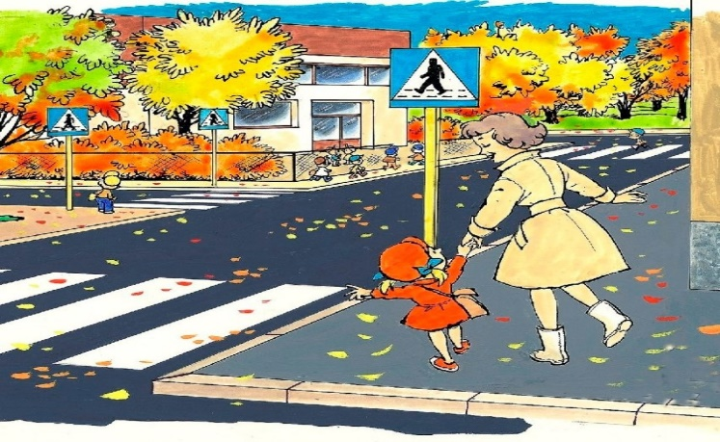
Пешеход
Первое и самое главное правило – возьмите ребёнка за руку! Переходите дорогу только по пешеходному переходу и на зеленый сигнал светофора. Зачастую, перебежать в неположенном месте быстрее, чем дойти до перехода. Но это взрослому. Дети не умеют оценивать расстояние до автомобиля и его скорость. И если так делают родители, то почему ему нельзя?

Slide 7
Велосипедист
Правила дорожного движения для велосипедистов
Движение велосипедистов в возрасте до 7 лет разрешается только в сопровождении взрослых:
- с пешеходами по тротуарам;
- по велопешеходным дорожкам (на стороне для пешеходов);
- по пешеходным дорожкам;
·- по пешеходным зонам;
- по закрытым для движения транспорта территориям (парки, дворы, специально отведённые площадки);

Slide 8
Средства индивидуальной мобильности (электрические самокаты, обычные самокаты, гироскутеры, сигвеи, моноколеса и т.д.)
Правила дорожного движения
Передвигаться на средствах индивидуальной мобильности можно по тротуарам, пешеходным дорожкам, в пределах пешеходных зон, а также в местах, закрытых для движения транспорта (парки, дворы, специально отведённые площадки);
Чтобы перейти дорогу, нужно спешиться, взять устройство в руки (или везти его рядом с собой) и перейти дорогу по пешеходному переходу, подчиняясь правилам для пешеходов.

Slide 9
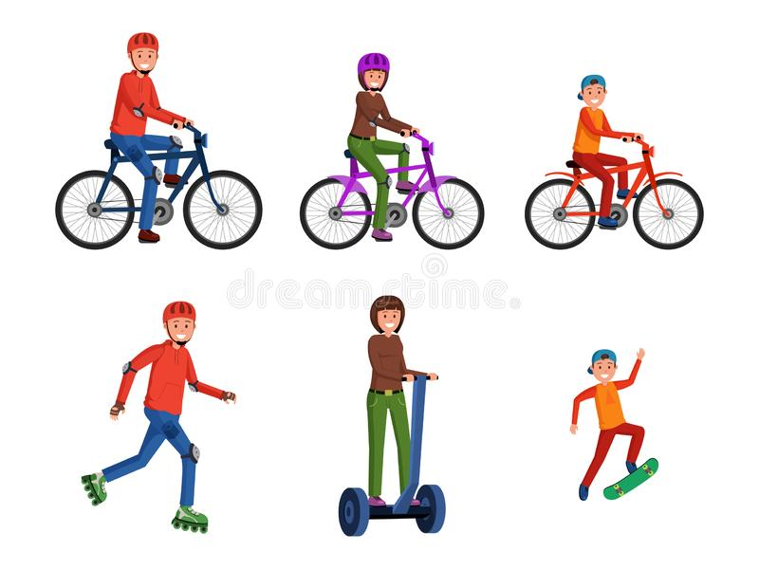
Спокойной и безопасной прогулки.

